Slide 1

小程序商城模板（一）

Slide 2
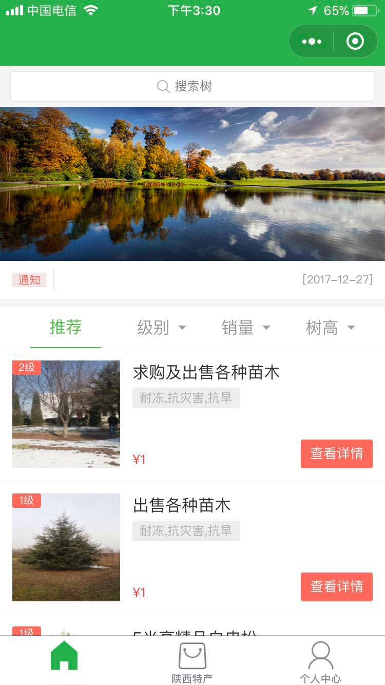
首页功能介绍
01 商品搜索功能
02 图片轮播功能
03 咨询展示功能
04 商品排序功能

Slide 3
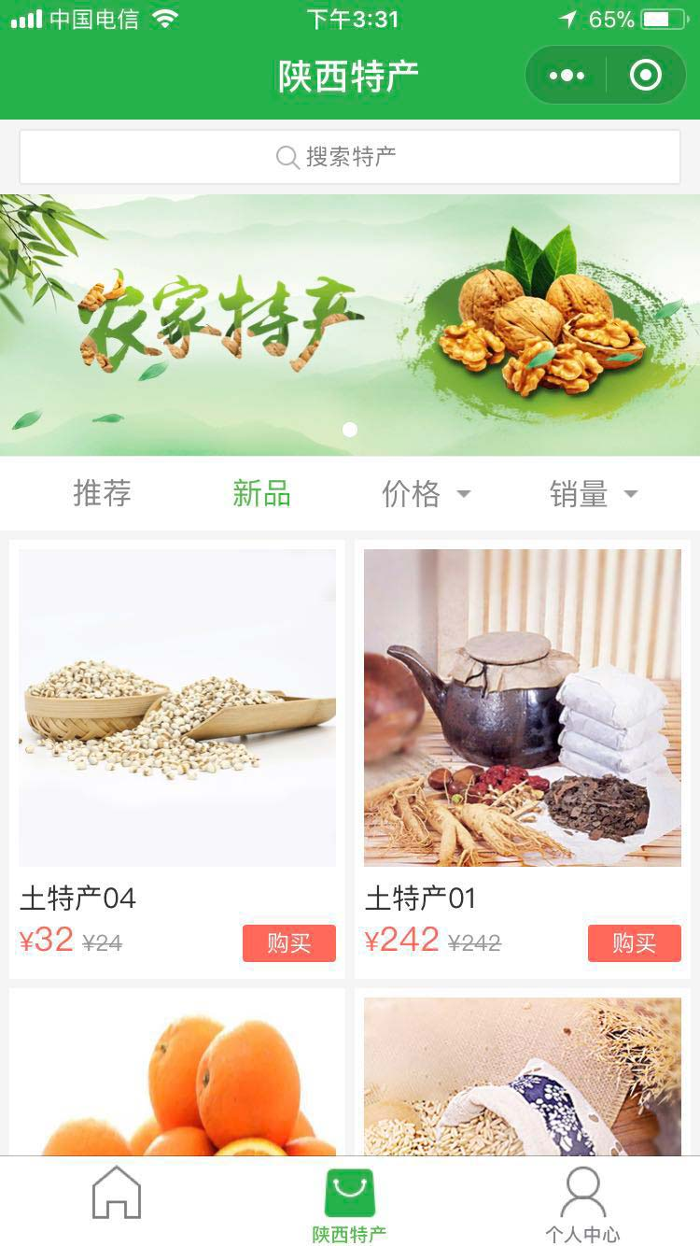
商城首页功能介绍
01 商品搜索功能
02 图片轮播功能
03 咨询展示功能
04 商品排序功能
05 商品购买功能

Slide 4
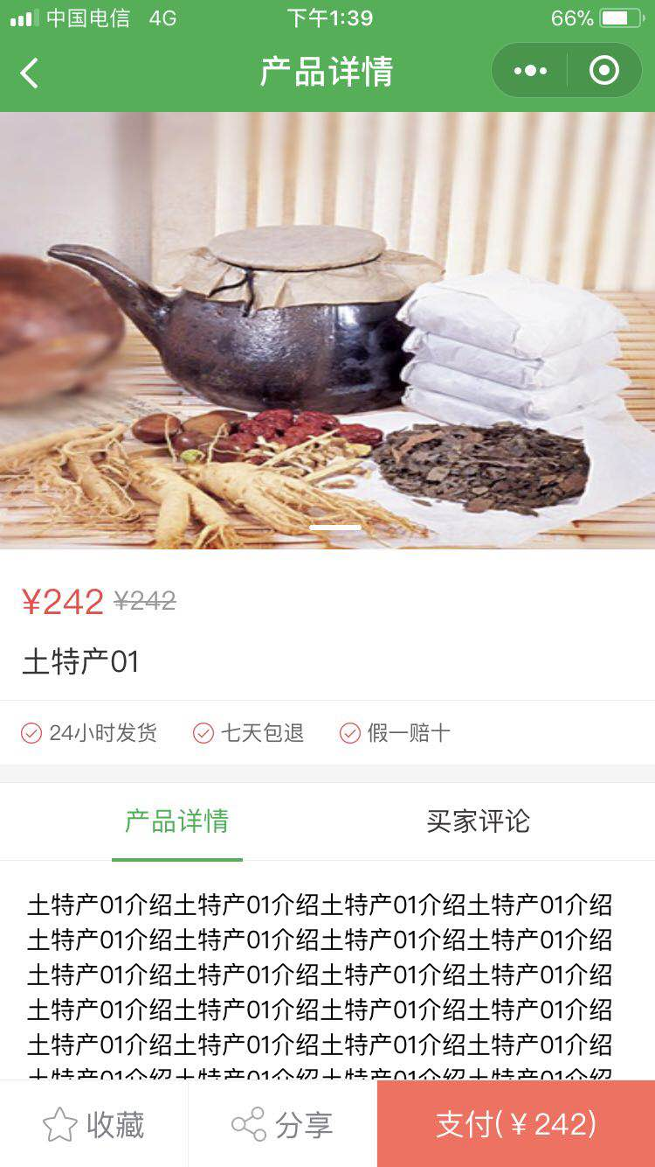
产品详情功能介绍
01 商品支付功能
02 商品收藏功能
03 商品分享功能
04 产品详情
05 买家评论功能

Slide 5
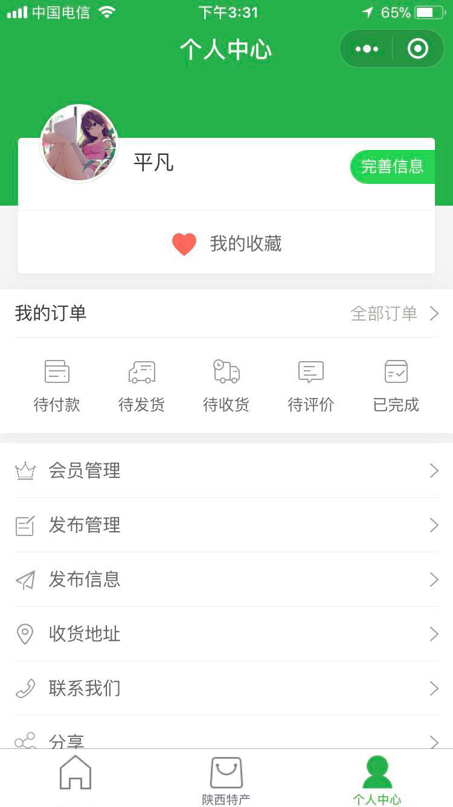
个人中心功能介绍
01 商品收藏功能
02 订单处理功能
03 会员管理功能
04 发布管理功能
05 发布信息功能
06 添加收货地址功能
07 客服电话功能
06 分享功能

